Slide 1
文本分类与聚类分析
巩卫参 喻云飞 熊啸楠 周月阳

Slide 2
文本预处理和文本表示模型
文本分类
文本聚类
应用案例

Slide 3
文本预处理
--巩卫参

Slide 4
文本预处理
1
2
处理文本标记
分词处理
3
4
提取词干
移去停用词

Slide 5
处理文本标记
文本中存在一些标记，比如数字，标点符号等，这一类标记往往不具有实际意义，需要将它们删除。
今天天气很好！！！！ → 今天天气很好

Slide 6
分词处理
1.英文文档：
词与词之间通过特定的间隔标记符实现（空格和标点符号），便历文档便能实现获得单词列表。
2.中文文档：
分词处理是一个很重要的研究方向，需要用一定的算法实现。
常用分词方法：
1.字符匹配法：按照一定的策略将待分析的汉字串与一个“充分大的”机器词典中的词条进行匹配。
2.统计法：在上下文中，相邻的字同时出现的次数越多，就越有可能构成一个词。因此字与字相邻共现的频率或概率能够较好的反映成词的可信度。
3.理解法：通过让计算机模拟人对句子的理解，达到识别词的效果。

Slide 7
提取词干
将单词还原为其基本形式，只保留词干。可以统一单词的形式，减少冗余单词，降低单词数量。
protecting → protect
protected → protect
protects → protect
protection → protect
词形还原
better → good

Slide 8
移去停用词
停用词是指在信息检索中，为节省存储空间和提高搜索效率，在处理自然语言数据(或文本)之前或之后会自动过滤掉某些字或词，这些字或词即被称为Stop Words(停用词).
通常意义上，Stop Words大致为如下两类:
1、这些词应用十分广泛，在Internet上随处可见，比如"Web"一词几乎在每个网站上均会出现，对这样的词搜索引擎无 法保证能够给出真正相关的搜索结果，难以帮助缩小搜索范围，同时还会降低搜索的效率;
2、无明确意义的词，包括了语气助词、副词、介词、连接词等，通常自身 并无明确的意义，只有将其放入一个完整的句子中才有一定作用，如常见的"的"、"在"之类。

Slide 9
文本表示模型
--巩卫参

Slide 10
文本表示模型
传统布尔检索与扩展布尔检索模型
01
02
向量空间模型
概率检索模型
03
04
语言模型

Slide 11
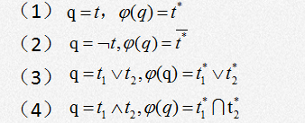
传统布尔模型和扩展布尔检索模型
在传统布尔模型中，文档由一组标引词进行描述，标引词权重只有0和1两种取值，分别表示文档中包含和不包含该词，而用户查询是由一组标引词构成的布尔表达式，由布尔运算符来链接运算分量，由此组成用户的提问表达式。
一般的，若 表示标引词 出现了的文档，t*={ ， , ..., }表示与 有关的全体文档的集合，令 （q）表示对应于查询q 的检出文档，则有
Φ

Slide 12
例如
对于标引项 ，假定在文档集D中所得的结果集列表如下：
用户查询表达式为 。
则检索结果为{ }

Slide 13
布尔模型的优缺点：
优点：
简单易用
缺点：
无法按照相关性对搜索结果进行排序
扩展布尔模型
1.允许对文档向量和查询向量中的标引项加权
2.允许对布尔表达式的连接符加权
3.通过特殊的参数p来控制布尔操作符的严格程度

Slide 14
向量空间模型
基本思想：将文档库中的每一篇文档标引成相应的t维向量{ }如果用户的检索提问参照T排成提问向量Q=( ),将ʘ定义为相似度运算，那么通过计算相似度i= ʘ Q,就可以得到某一篇文章 满足用户提问Q的测度。
该模型主要涉及工作：
1.如何构建一个向量来表示文档中的词项
2.如何构建另一个向量来表示查询中的词项
3.选择一种方法来度量任意文档向量和查询向量的相似度

Slide 15
考虑文档集中只有两个不同词项α和β的情况。此时，所有的向量只包含两个分量：第一个表示词项α的出现情况，第二个词项分量表示词项β的出现情况。此时构造的最简单方法：当词项出现时，就在对应的分量处标1，如果词项未出现，就在对应的分量处标0。这种方法被称为二值表示法。
二值表示法并未考虑每个词项在文档中出现的频率，可以通过将词项分量修改成每个词项出现的频率，来进一步改进二值表示法。
针对文档中每个词项的权重，可以有两种赋值方法，一种是自动指定权重（基于词项在整个文档集中出现的频率），另一种是用户人工指定词项权重。
为了给每篇文档建立一个对应的向量，可以考虑如下定义。

Slide 16
对于文档中词项的权重因素，主要考虑词频和逆文档频率。可以使用下面的公式计算文档i对应的向量中第j个词条的值 ：
当一篇文档检索系统中用文档集中t个不同的词项来查询时，系统将为每个文档计算维度为t的向量 ，查询中的词项构建的向量为
。向量空间模型一般用查询向量和文档向量间的夹角余弦值来计算用户查询和文档间的相似度，如下图所示。

Slide 17
向量空间模型优缺点：
优点:
1.可以通过相似度对检索结果进行排序
缺点：
1.该模型认为和查询最相关的文档是那些在用词规律上和查询类似的文档
2.用向量内积或余弦测度来表示文档之间的相似度，这种方法的理论前提是词条间应相互独立。

Slide 18
概率检索模型
基本思想：预估信息资源和用户需求的相关性，根据相关性大小进行排序，排在最前面的文档将会是最有可能满足用户需求的文档。
该模型需设法解决两个问题：
1.参数估计
2.独立性假设

Slide 19
语言模型
基本思想：文档可以它们生成查询的可能性大小来排序
考虑朗读一篇文章，如果说话人读取了文档中的所有词语，那么他说出查询中的词语的概率是多少呢？在形式上，相似度可以简单的定义为
这里需要为查询构造一个概率模型。一种方法是对任何词项的出现与否使用伯努利事件进行建模。
可以通过多种方式来估计模型中的 .一种方法是

Slide 20
防止文档中没有出现查询词语引起的问题
1.使用比值
2.
此时词项权重的计算公式如下所示：
如果tf(t,d)>0
其他
其中R(t,d)为风险率。

Slide 21
文本分类
汇报人：喻云飞

Slide 22
文本分类流程
训练过程:
分类过程:
Notes:
预处理过程是在文本中提取关键词表示文本的过程
文本表示的目的是把文本预处理后的转换成计算机可理解的方式，是决定文本分类质量最重要的部分
特征选择的基本思路是根据某个评价指标独立的对原始特征项（词项）进行评分排序，从中选择得分最高的一些特征项，过滤掉其余的特征项

Slide 23
特征提取
目的：降低特征向量的维度以及筛选出和类关系性大的特征来辅助提高分类的准确率
方法：根据不同的特征提取方法来构造不同的评价函数，对初始向量中的每个特征进行独立的评估，这样，每个特征都获得一个评估分值，然后对所有的特征按照其评估分值的大小进行排序，选取预定数目的特征子集
Notes:
降维，选出最有代表性的特征来表征该特征向量

Slide 24
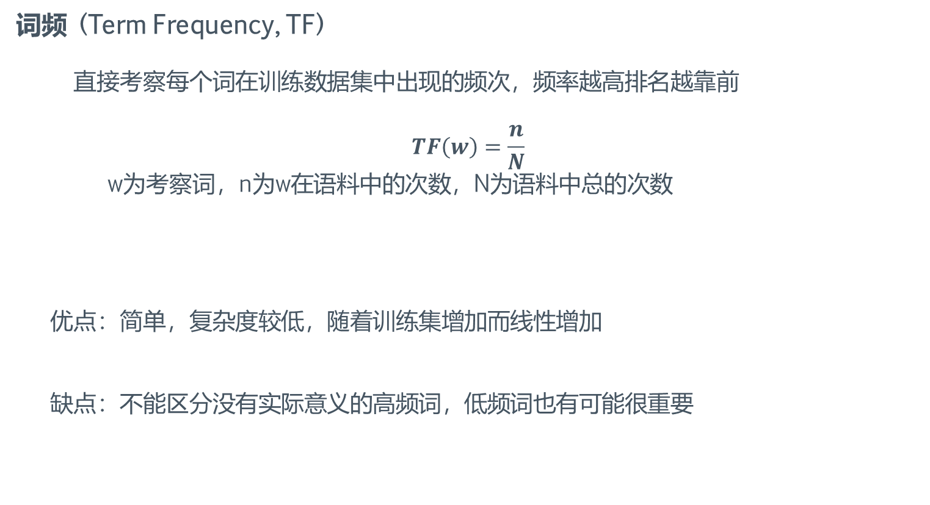
特征提取方法
词频 (Term Frequency, TF)
直接考察每个词在训练数据集中出现的频次，频率越高排名越靠前
$$TF\left(w\right)=\frac{n}{N}$$
w为考察词，n为w在语料中的次数，N为语料中总的次数
优点：简单，复杂度较低，随着训练集增加而线性增加
缺点：不能区分没有实际意义的高频词，低频词也有可能很重要
Notes:
阈yu值

Slide 25
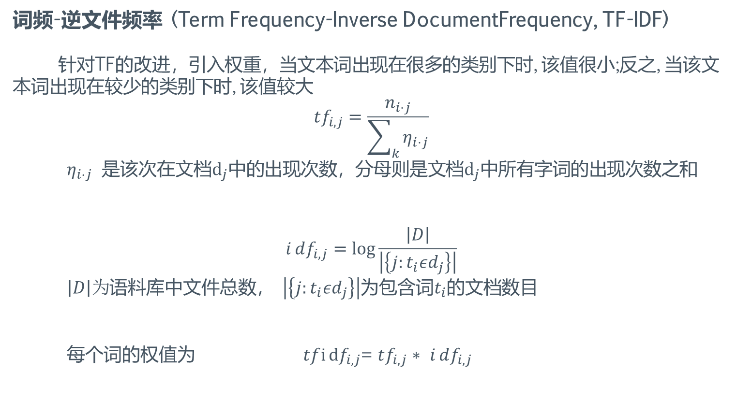
特征提取方法
词频-逆文件频率 (Term Frequency-Inverse DocumentFrequency, TF-IDF)
针对TF的改进，引入权重，当文本词出现在很多的类别下时, 该值很小;反之, 当该文本词出现在较少的类别下时, 该值较大
$$tf_{i,j}=\frac{n_{i⋅j}}{\sum_{k}{η_{i⋅j}}}$$
$η_{i⋅j}$ 是该次在文档$ⅆ_{j}$中的出现次数，分母则是文档$ⅆ_{j}$中所有字词的出现次数之和
$$iⅆf_{i,j}=\log{\frac{\left|D\right|}{\left|\left\{j:t_{i}εd_{j}\right\}\right|}}$$
$\left|D\right|为$语料库中文件总数， $\left|\left\{j:t_{i}εd_{j}\right\}\right|$为包含词$t_{i}$的文档数目
每个词的权值为 $tfⅈⅆf_{i,j}$= $tf_{i,j}∗$ $iⅆf_{i,j}$
Notes:
上面是词频计算公式
下面是某个词的权值

Slide 26
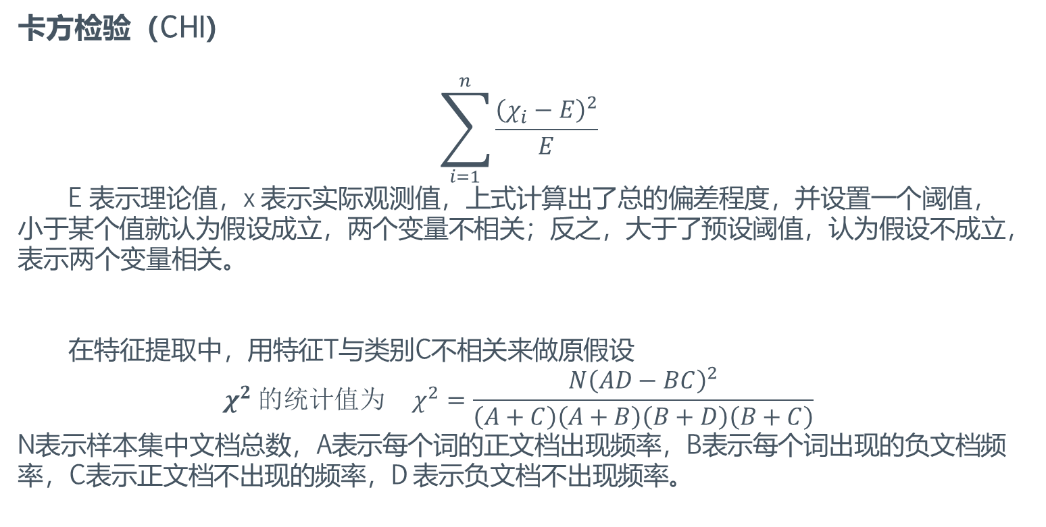
特征提取方法
卡方检验（CHI）
$$\sum_{i=1}^{n}{\frac{{\left(χ_{i}−E\right)}^{2}}{E}}$$
E 表示理论值，x 表示实际观测值，上式计算出了总的偏差程度，并设置一个阈值，小于某个值就认为假设成立，两个变量不相关；反之，大于了预设阈值，认为假设不成立，表示两个变量相关。
在特征提取中，用特征T与类别C不相关来做原假设
$$χ^{2} 的统计值为{ χ}^{2}=\frac{N{\left(AD−BC\right)}^{2}}{\left(A+C\right)\left(A+B\right)\left(B+D\right)\left(B+C\right)}$$
N表示样本集中文档总数，A表示每个词的正文档出现频率，B表示每个词出现的负文档频率，C表示正文档不出现的频率，D 表示负文档不出现频率。
Notes:
卡方检验特征选择方法利用了统计学中的思想，通过观测实际值与理论值的偏差来衡量假设的正确与否。假设变量X1与变量 X2 独立，根据实际观测值与理论值的差异来确定是否独立。如果偏差足够小，可以认为这是样本观测误差，即总体中两个变量不相关，原假设成立。若差值较大，认为超过了样本观测本身会产生的误差的时候，我们就认为变量 X1 与变量X2不独立，具有相关性，即原假设不成立。

Slide 27
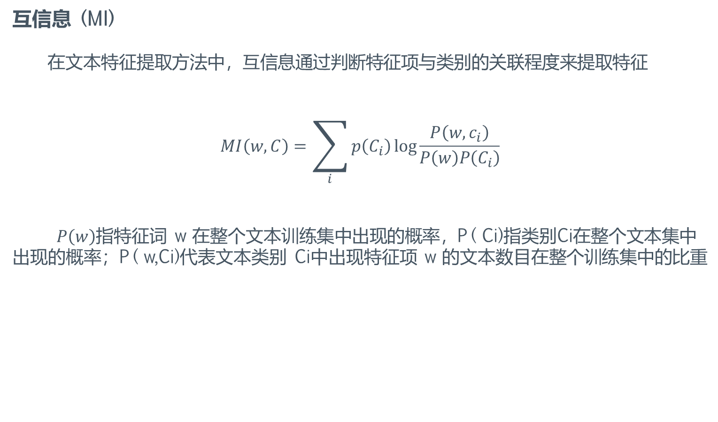
特征提取方法
互信息 (MI)
在文本特征提取方法中，互信息通过判断特征项与类别的关联程度来提取特征
$$MI\left(w,C\right)=\sum_{i}{p\left(C_{i}\right)\log{\frac{P\left(w,c_{i}\right)}{P\left(w\right)P\left(C_{i}\right)}}}$$
$P\left(w\right)$指特征词 w 在整个文本训练集中出现的概率，P ( Ci)指类别Ci在整个文本集中出现的概率；P ( w,Ci)代表文本类别 Ci中出现特征项 w 的文本数目在整个训练集中的比重
Notes:
这里计算的是全局的特征，若要计算某一类别下的特征，式中不加和。

Slide 28
早期的文本分类方法
词匹配法
仅仅根据文档中是否出现了与类名相同的词（顶多再加入同义词的处理）来判断文档是否属于某个类别。
知识工程
借助于专业人员的帮助，为每个类别定义大量的推理规则，如果一篇文档能满足这些推理规则，则可以判定属于该类别。这里与特定规则的匹配程度成为了文本的特征。
缺点：
过于依赖规则的好坏
人力成本上升
不具备可推广性
引入统计学习方法
Notes:
很显然，这种过于简单的方法无法带来良好的分类效果
人为判断的因素，准确度
缺点明显
针对金融领域构建的分类系统 扩充到医疗或社会保险

Slide 29
文本分类常用算法
Rocchio算法
决策树
k-近邻算法
朴素贝叶斯算法
SVM
神经网络
Boosting
…

Slide 30
文本分类算法--Rocchio
基本思想：使用训练集为每个类构造一个原型向量。 对于某些词一旦出现属于这个分类的可能性就会增加,而另一些词一旦出现属于这个分类的可能性就会降低,那么累计这些正面的,和负面的影响因素,最后由文档分离出的词向量可以得到对于每个类的一个打分,打分越高属于该类的可能性就越大
步骤：
Notes:
Low k o
（１）计算每类文本集的原型向量，计算方法为训练集中所有文本的算数平均．
（２）新文本到来后经过预处理，然后将文本表示为特征向量．
（３）计算新文本特征向量与每个类原型向量的相似度．
（４）比较每个类原型向量与新文本向量的相似度，将文本分到相似度最大的那个类别中．

Slide 31
文本分类算法--Rocchio
在文本分类中的应用
基本的思路是把一个类别里的样本文档各项取个平均值，可以得到一个新的向量，称为“质心”，质心就成了这个类别最具代表性的向量表示。再有新文档需要判断的时候，比较新文档和质心相似度
稍微改进一点的Rocchio算法不仅考虑属于这个类别的文档（称为正样本），也考虑不属于这个类别的文档数据（称为负样本），计算出来的质心尽量靠近正样本同时尽量远离负样本。
优点：易于实现、训练和分类简单、分类时间效率高
缺点：精度一般、不能用在非线性空间的分类上

Slide 32
文本分类算法--KNN
基本思想：每个样本都可以用它的 Ｋ 个邻居样本来代表，通过相似度的计算来找到与待分类样本相似度最大的 Ｋ 个邻居样本，然后根据这 Ｋ 个邻居样本所属的类别采用投票法来对待分类样本所属的类别进行判定
流程：
Notes:
训练样本集中每个数据都存在标签，即我们知道样本集中每一数据与所属分类的对应关系。输入没有标签的新数据后，将新数据的每个特征与样本集中数据对应的特征进行比较，然后算法提取样本集中特征最相似数据（最近邻）的分类标签。一般来说，我们只选择样本数据集中前k个最相似的数据，这就是k-近邻算法中k的出处，通常k是不大于20的整数。最后，选择k个最相似数据中出现次数最多的分类，作为新数据的分类。
如果待分类样本的 Ｋ 个邻居样本中的大多数样本属于某个类别，则判定待分类样本也属于这个类别

Slide 33
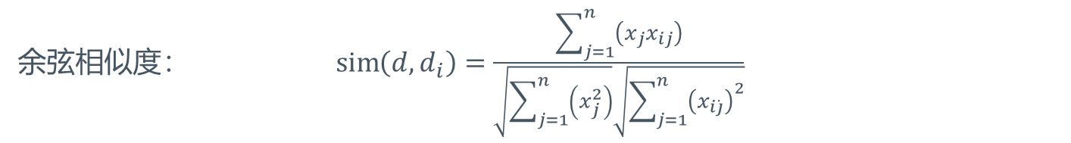
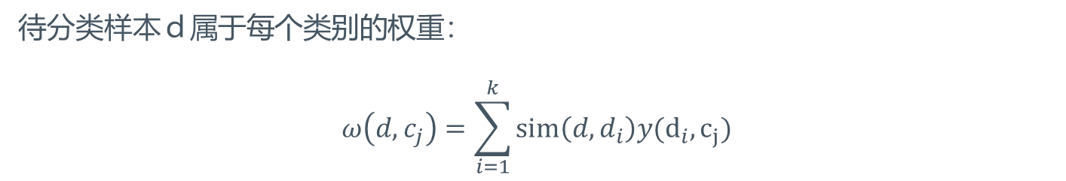
文本分类算法--KNN
余弦相似度：$\operatorname{sim}\left(d,d_{i}\right)=\frac{\sum_{j=1}^{n}{\left(x_{j}x_{ij}\right)}}{\sqrt{\sum_{j=1}^{n}{\left(x_{j}^{2}\right)}}\sqrt{\sum_{j=1}^{n}{{\left(x_{i\dot{j}}\right)}^{2}}}}$
待分类样本ｄ属于每个类别的权重：
$$ω\left(d,c_{j}\right)=\sum_{i=1}^{k}{sim\left(d,d_{i}\right)y(d_{i},c_{j})}$$
Notes:
Di为训练集中某一个文本，ｘｉｊ表示向量ｄｉ中第ｊ维特征值的权重，d为待分类向量，xｊ表示向量ｄ 的第ｊ维特征值的权重
函数ｙ(ｄｉ，ｃｊ)为 类 别 属 性 函 数，di属于cj 其值为1

Slide 34
文本分类算法--KNN
优点：
简单有效
重新训练代价低
可用于非线性分类
准确度高，对数据没有假设，对outlier不敏感
适合类域的交叉或重叠较多的待分样本集
缺点：
计算量大
需要大量内存
样本类别不平衡

Slide 35
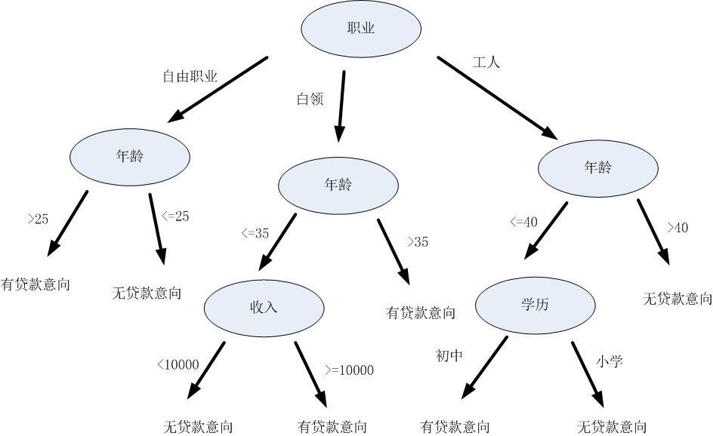
文本分类算法—决策树
某贷款机构调查各类人群贷款意向

Slide 36
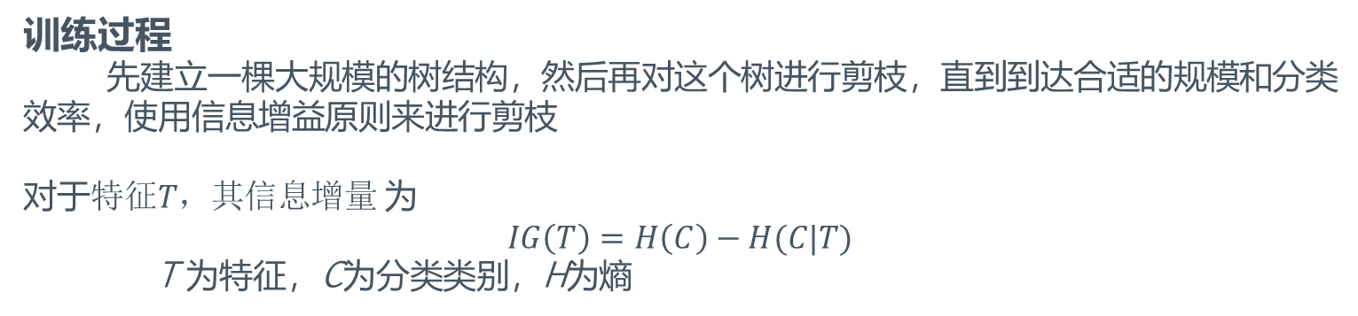
文本分类算法—决策树
训练过程
先建立一棵大规模的树结构，然后再对这个树进行剪枝，直到到达合适的规模和分类效率，使用信息增益原则来进行剪枝
对于$特征T，其信息增量$为
$$IG\left(T\right)=H\left(C\right)−H(C|T)$$
T 为特征，C为分类类别，H为熵
优点：
决策树最大的优点就是结构清晰，容易理解。在构建树的过程中如果出现问题很容易调试，在相对短的时间内能够对大型数据源做出可行且效果良好的结果。
缺点：
模型容易出现过拟合问题，需要好的剪枝策略，才能达到好的分类效果
Notes:
H(C)大小是固定的，所以当信息增益越大，那么H(C|T)就越小

Slide 37
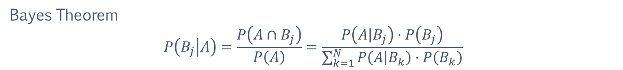
文本分类算法—朴素贝叶斯
Bayes Theorem
$$P\left(\left.B_{j}\right|A\right)=\frac{P\left(A∩B_{j}\right)}{P\left(A\right)}=\frac{P\left(\left.A\right|B_{j}\right)⋅P\left(B_{j}\right)}{\sum_{k=1}^{N}{P\left(\left.A\right|B_{k}\right)}⋅P\left(B_{k}\right)}$$
假设词项（term）服从某个分布，然后从总体中抽样，抽出来的词项连在一起
NBC是低方差高偏差的分类器，假设各个特征之间存在条件独立性假设：对于给定的类别，所有的特征相互独立
其中m是特征维数，$a_{j}$是样本在第$j$个特征上的取值
Notes:
根据先验概率求后验概率，后验概率越大越有可能发生，先验概率的估计可用最大似然估计

Slide 38
文本分类算法—朴素贝叶斯
优点：
所需参数少
对缺失数据不敏感
算法简单
源于古典数学理论，有着坚实的数学基础，以及稳定的分类效率
缺点：
需要知道先验概率
模型假设属性之间相互独立，这个假设在实际应用中往往是不成立的
在属性个数比较多或者属性之间相关性较大时，NBC模型的分类效率比不上决策树模型。而在属性相关性较小时，NBC模型的性能最为良好

Slide 39
文本分类算法—支持向量机
SVM支持向量机致力于在正负样本的边界上找到一条分割界线（超平面），使得它能完全区分两类样本的同时，保证划分出的间隔尽量的大。主要是针对小样本数据进行学习、分类和预测（有时也叫回归）的一种方法，能解决神经网络不能解决的过学习问题，而且有很好的泛化能力。SVM是一种有监督的学习模型，在处理二分类问题上可以说是现有算法中的最好的一种。
基于结构风险最小化原理，将数据集合压缩到支持向量集合，学习得到分类决策函数。这种技术解决了以往需要无穷大样本数量的问题，它只需要将一定数量的文本通过计算抽象成向量化的训练文本数据，提高了分类的精确率。

Slide 40
文本分类算法—支持向量机
优点：
可以解决小样本分类问题。
可以提高泛化性能。
可以解决高维问题。
可以解决非线性问题。
可以避免神经网络结构选择和局部极小点问题。
缺点：
对缺失数据敏感。
对非线性问题没有通用解决方案

Slide 41
文本聚类
--熊啸楠

Slide 42
聚类分析
将无类别的文本数据聚合成若干个组或类别的过程
无监督无指导
以相似性为基础，在一个聚类中的模式之间比不在同一聚类中的模式之间具有更多的相似性。

Slide 43
聚类分析
基于网格
基于层次
基于划分
基于密度
基于模型

Slide 44
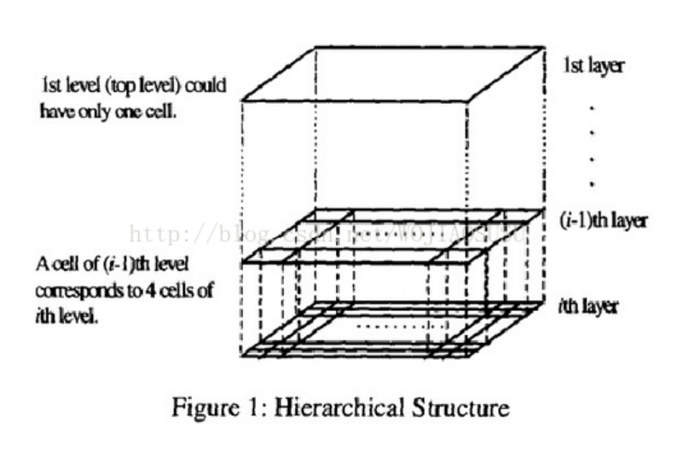
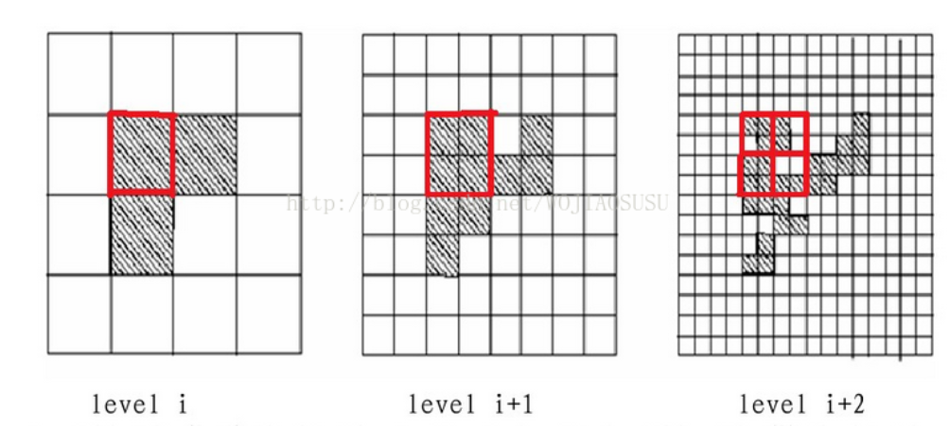
基于网格
基于网络的多分辨率的聚类技术
将处理对象由原始数据点转化为自行划分的网格单元
STING算法
STING算法
Notes:
阈值 计算的属性值以及约束条件

Slide 45
STING特点
优点
基于网格的计算是独立于查询的，因为
存储在每个单元的统计信息提供了单元中数据
汇总信息，不依赖于查询
网格结构有利于增量更新和并行处理
效率高
缺点：
STING的聚类质量取决于网格结构的最底层的
粒度
STING在构建一个父亲单元时没有考虑到子女单
元和其他相邻单元之间的联系。所有的簇边界不是水
平的，就是竖直的，没有斜的分界线。降低了聚类质
量

Slide 46
其他基于网格的算法
CLIQUE
综合了基于密度和基于网格的聚类
区分空间中稀疏的和密集的空间以发现空间数据对象集合的全局发布模式
相连的密集单元的最大集合被聚类
WAVE-CLUSTER
小波变换聚类
计算复杂度是O(n)，能有效地处理大数据集合
发现任意形状的簇
成功地处理孤立点

Slide 47
基于层次
层次方法对给定数据对象集合进行层次的分解
基于距离的或基于密度或连通性的
根据层次的分解如何形成，层次的方法可以分为凝聚的和分裂的

Slide 48
Birch算法
适合于数据量大，类别数K也比较多的情况
利用层次方法的平衡迭代规约和聚类
利用树结构快速聚类
CF-tree（聚类特征树）

Slide 49
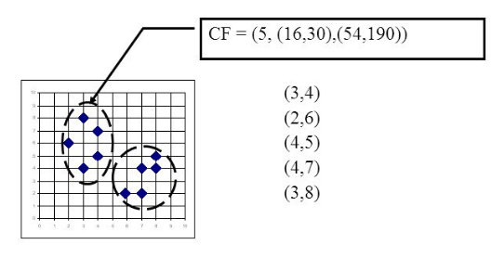
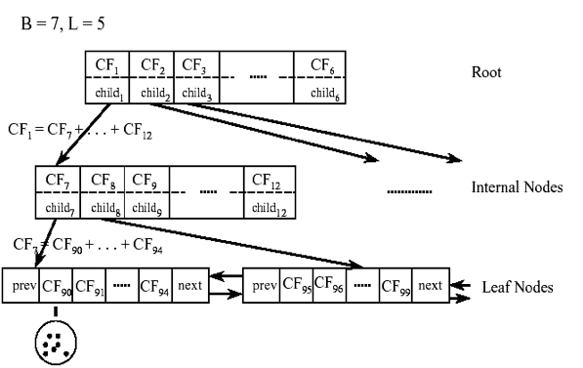
CF-tree
CF 三元组 （N，LS，SS）

Slide 50
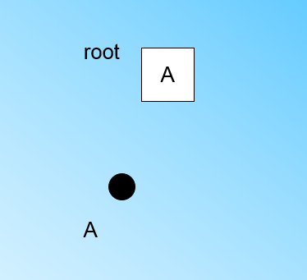
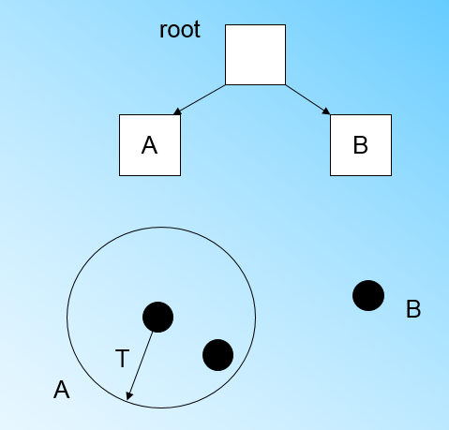
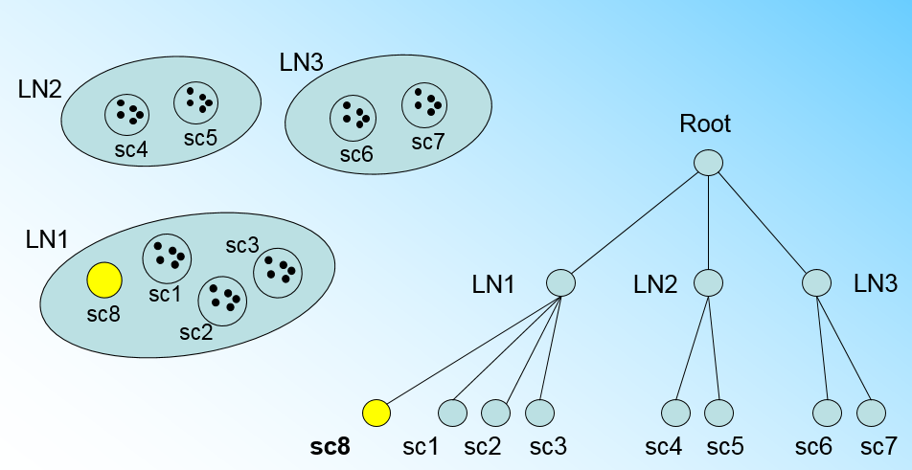
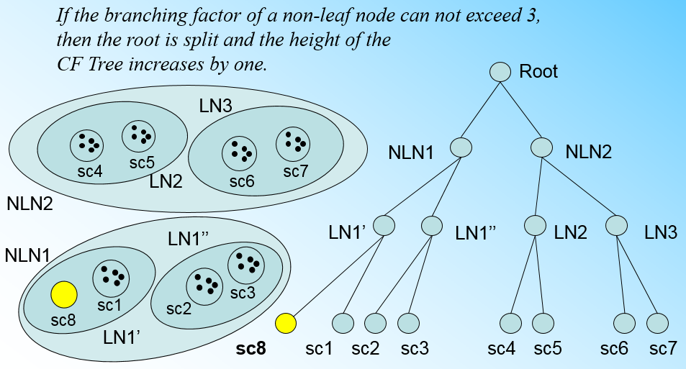
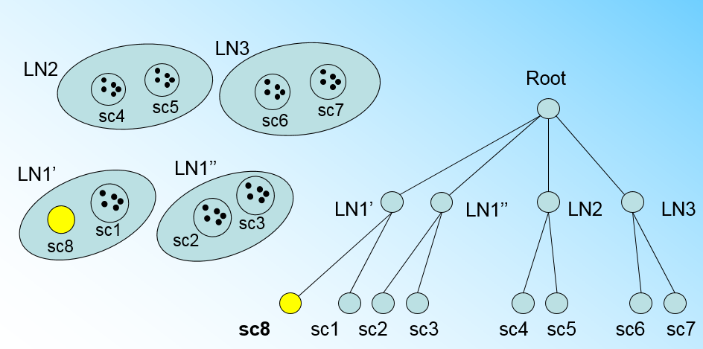
CF-tree建立步骤
Notes:
内部节点的最大CF数B， 叶子节点的最大CF数L， 叶节点每个CF的最大样本半径阈值T

Slide 51
BIRCH的特点
优点
1）节约内存，所有的样本都在磁盘上，CF Tree
仅仅存了CF节点和对应的指针
2）聚类速度快，只需要一遍扫描训练集就可以建立
CF Tree，CF Tree的增删改都很快。
3）可以识别噪音点，还可以对数据集进行初步分类的
预处理
缺点有：
由于CF Tree对每个节点的CF个数有限制，导致
聚类的结果可能和真实的类别分布不同
2) 对高维特征的数据聚类效果不好
3) 如果数据集的分布簇不是类似于超球体，或者说不
是凸的，则聚类效果不好

Slide 52
基于划分
划分方法首先根据给定要构建划分的数目k创建一个初始划分，然后采用一种迭代的重定位技术，尝试通过对象在划分间移动来改进划分

Slide 53
K-means算法
VSM向量空间模型
TF-IDF
首先从n个 数据对象任意选择 k 个对象作为初始聚类中心；而对于所剩下其它对象，则根据它们与这些聚类中心的相似度（距离），分别将它们分配给与其最相似的（聚类中心所代表的）聚类；然 后再计算每个所获新聚类的聚类中心（该聚类中所有对象的均值）；不断重复这一过程直到标准测度函数开始收敛为止。一般都采用均方差作为标准测度函数. k个聚类具有以下特点：各聚类本身尽可能的紧凑，而各聚类之间尽可能的分开。
主动空间挖掘算法

Slide 54
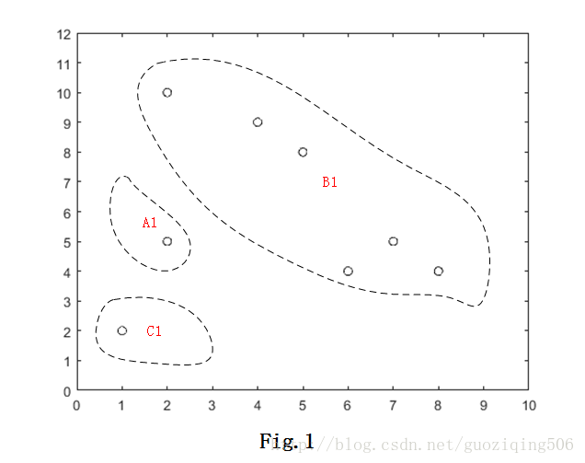
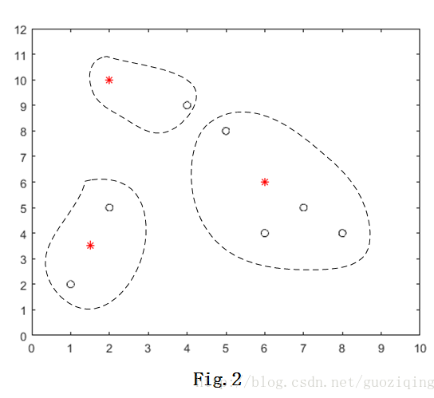
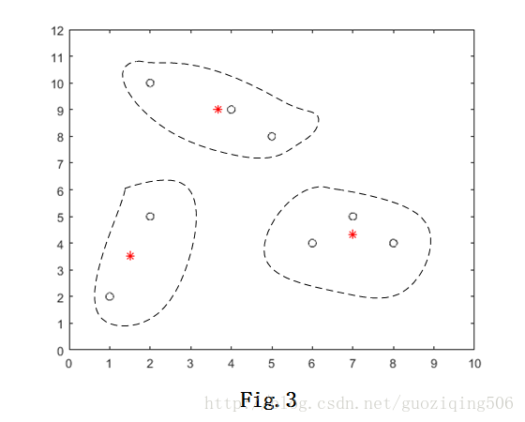

Slide 55
K-MEANS算法
欧几里德距离的相似性，初始样本点对结果影响很大
先找两个相距最远的两个点，然后再n-2个数据点里找距离那两个点最远的一个点作为下一个聚类中心
KL：交叉熵，概率分布的差异
收敛性度量函数终止聚类

Slide 56
基于划分算法的特点
线性复杂度，聚类的效率高
在中小规模的数据库中发现球状簇很适用
并不适用于非凸面形状的簇

Slide 57
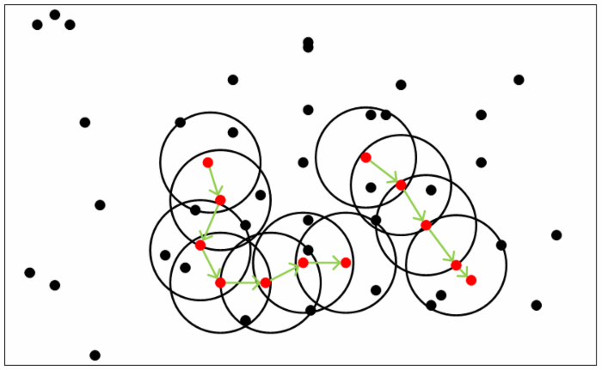
基于密度
ϵϵ-邻域
具有噪声的基于密度的聚类方法
只要邻近区域的密度（对象或数据点的数目）超过某个阈值，就继续聚类
(ϵ, MinPts)
ϵ-邻域
核心对象
密度直达
密度可达
DBSCAN算法
Notes:
(ϵ, MinPts)

Slide 58
DBSCAN算法特点
优点：
可以对任意形状的稠密数据集进行聚类
可以在聚类的同时发现异常点，对数据集中的异常点不敏感
聚类结果没有偏倚
缺点：
如果样本集的密度不均匀、聚类间距差相差很大时，聚类
质量较差，这时用DBSCAN聚类一般不适合
如果样本集较大时，聚类收敛时间较长，此时可以
对搜索最近邻时建立的KD树或者球树进行规模限制来
改进
调参稍复杂，主要需要对距离阈值ϵ，邻域样本数阈值
MinPts联合调参，不同的参数组合对最后的聚类效果
有较大影响

Slide 59
基于模型
统计学方法
概念聚类，基于概率
神经网络方法
每个簇描述成一个标本
可以通过聚类的标本来预测分派到该聚类的一个对象的属性
给每一个聚类假定一个模型，然后去寻找能够很好的满足这个模型的数据集

Slide 60
sOM法
SOM为层次型结构。典型结构是：输入层加竞争层
输入层：接收外界信息，将输入模式向竞争层传递，起“观察”作用
竞争层：负责对输入模式进行“分析比较”，寻找规律并归类。
神经网络

Slide 61
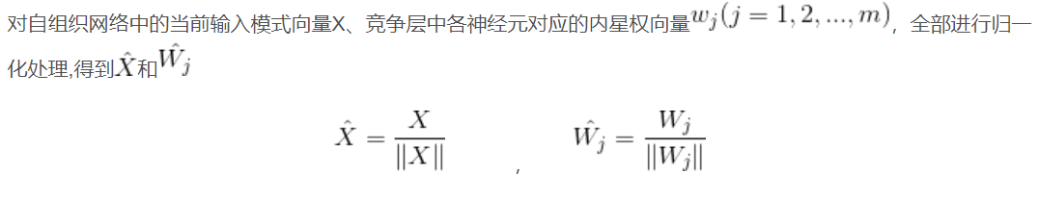
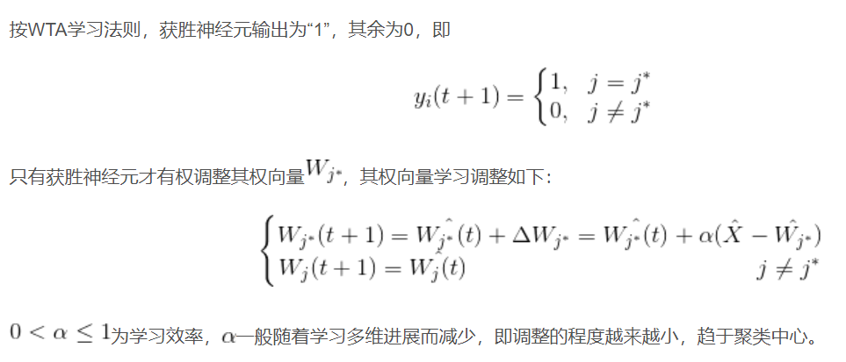
SOM法步骤
.
向量归一化
对自组织网络中的当前输入模式向量X、竞争层中各神经元对应的内星权向量，全部进行归一化处理,得到和
寻找获胜神经元
网络输出与权调整
重新归一化处理
.

Slide 62
SOM特点
优点
它将相邻关系强加在簇质心上，所以，互为邻居的簇之间比非邻居的簇之间更相关。这种联系有利于聚类结果的解释和可视化
缺点
用户必选选择参数、邻域函数、网格类型和质心个数
一个SOM簇通常并不对应单个自然簇、可能有自然簇的合并和分裂
缺乏具体的目标函数
SOM不保证收敛，尽管实际中它通常收敛

Slide 63
应用案例分析
汇报人：周月阳

Slide 64
文本分类在聊天机器人中的应用（以京东客服机器人JIMI为例）

Slide 65
应用场景
将客服功能分为一个个业务点，如“运费相关“、”退换货相关”、“价格咨询”等等。用户咨询的每个问题我们将其分类到相关业务点，再结合其他信息就能给出正确答案。如用户咨询“iphone7多少钱”，通过意图识别我们将其分类为“价格咨询”，再结合商品“iphone7”就能够给出答案。
一般的文本分类是有监督学习，即通过获取标注过的训练语料结合分类算法来训练模型（这里的训练语料就是实际线上的用户聊天日志）。
因此文本分类的优化一般就是两个方面：算法层面不断尝试新的算法，达到更优的效果；数据方面随着时间推移，业务存在变更，用户聊天方式也有变化，因此训练语料也需要及时更新。保证与用户真实表述方式一致，同时确保标注的数据最具有代表性。

Slide 66
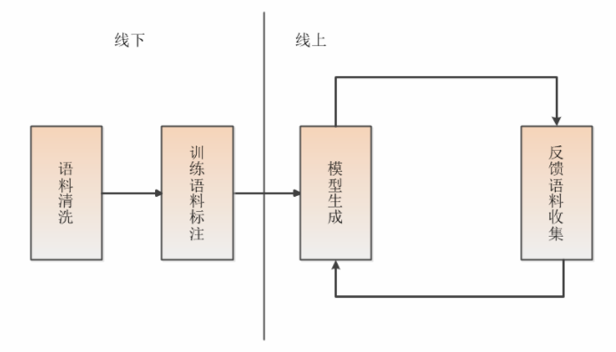
JIMI意图识别（文本分类）整体框架

Slide 67
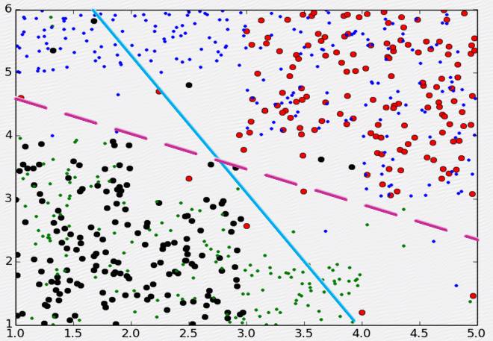
数据应用
数据层面的优化原理可以用下面这张图解释：
由于训练语料获取的偏差，导致分类曲线与最优分类相差较大。
对应的数据层面的工作目的就是：通过最少的训练语料，获得最优的分类曲线。如果我们选取的训练语料全部分布在最优分类面附近，那训练出来的分类曲线也就越接近最优分类曲线。

Slide 68
主动学习
一般情况下获取训练语料的方法就是随机抽取，这时候很难保证抽取质量。而主动学习就是解决这一问题的方法。
主动学习工作流程：
1. 将训练语料划分成N份，先标注一份
2. 用已标注的语料训练模型
3. 用训练好的模型从未标注的语料中筛选一份，并从中挑选出对当前模型效果提升最大的语料（提升不大的语料会被删除）供人工标注。
4. 重复步骤2/3直到所有语料标注完成。
在生成标注语料的时候不再是盲目的标注，而是根据当前模型效果挑选最有用的部分。一方面减少了标注量，另一方面筛选出了最优质的语料。

Slide 69
文本聚类的应用

Slide 70
1.可以作为多文档自动文摘等自然语言处理应用的预处理步骤。
2.对搜索引擎返回的结果进行聚类，使用户迅速定位到所需要的信息。
3.对用户感兴趣的文档进行聚类，从而发现用户的兴趣模式并用于信息过滤和信息主动推荐等服务。
4.为数字图书馆提供服务。通过SOM神经网络方法，可以将高维空间的文档拓扑保序地映射到二维空间，使得聚类结果可视化和便于理解。
5.自动整理文档集。如Scatter/Gather是一个基于聚类的文档浏览系统。

